Slide 1

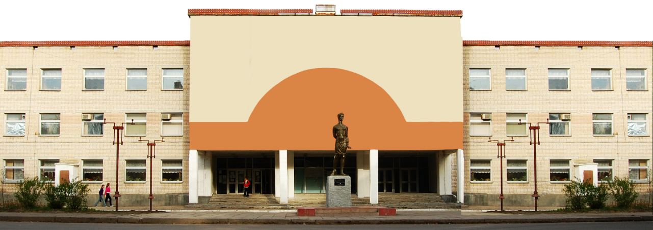
Муниципальное Общеобразовательное Учреждение
«Средняя Общеобразовательная Школа №72»
Кинематика
Часть – 2я
Презентацию подготовил
учитель физики – информатики
В.С.Дубовик
г. Саратов
2021 – 2022 уч. г.

Slide 2

ОГЛАВЛЕНИЕ
Движение с постоянным ускорением.
Скорость при равноускоренном движении. Проекция вектора скорости на ось
Определение кинематических характеристик движения с помощью графиков.
Решение задач
Движение с постоянным ускорением свободного падения.
Источники

Slide 3
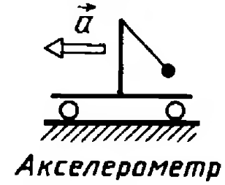



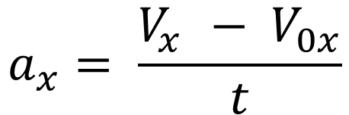

Движение с постоянным ускорением.
$$\vec{a}= \frac{\vec{V}− \vec{V_{0}}}{t}$$
$$a_{x}= \frac{V_{x }− V_{0x}}{t}$$
$$a − м/{с^{2}}$$
$$a_{x}>0$$
$$a_{x}<0$$

Slide 4
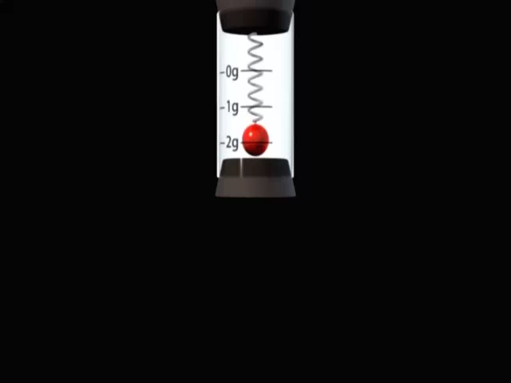
Акселерометр

Slide 5
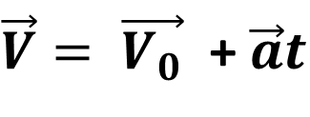
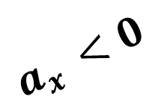

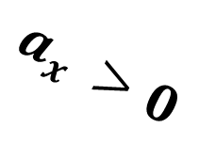


Скорость при равноускоренном движении
Проекция вектора скорости на ось
$\vec{V}= \vec{V_{0}}$ + $\vec{a}t$
$$\vec{a}$$
$$\vec{a}$$
$$V_{x}= V_{0x}+ a_{x}t$$
$$a_{x }>0$$
$$a_{x }<0$$
X
X

Slide 6
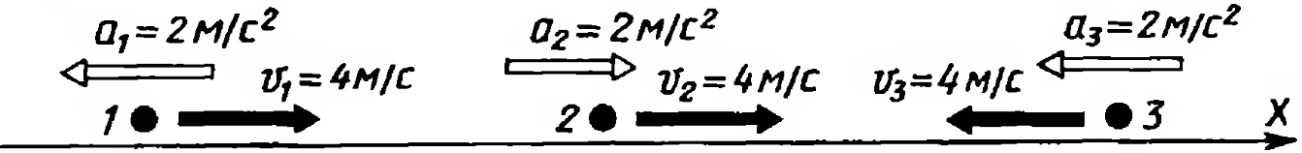
Определение
кинематических характеристик движения
с помощью графиков
1. Используя данные, приведенные на рисунке, запишите для каждого тела уравнение скорости; определите скорости тел через 2 с; постройте графики скорости; по графикам определите скорости через 2 с; сравните полученные результаты с результатами аналитического расчета.

Slide 7
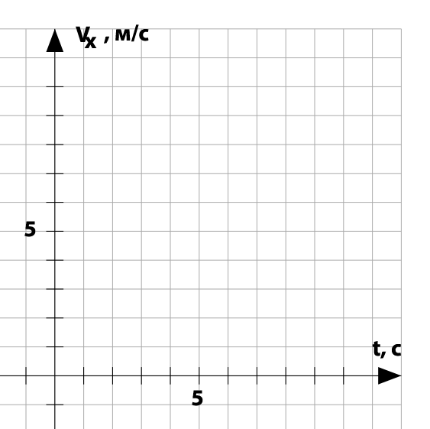
Определение
кинематических характеристик движения
с помощью графиков
2
1
2. По графикам зависимости проекции скорости от времени определите для каждого тела начальную скорость и ускорение; запишите уравнение скорости; определите скорость всех тел через 5 с. Через сколько времени скорости всех тел будут равны 6 м/с?
4
3

Slide 8
Определение
кинематических характеристик движения
с помощью графиков
2
1
3. По графикам проекции скорости постройте для каждого тела графики проекции ускорения.
4
3

Slide 9
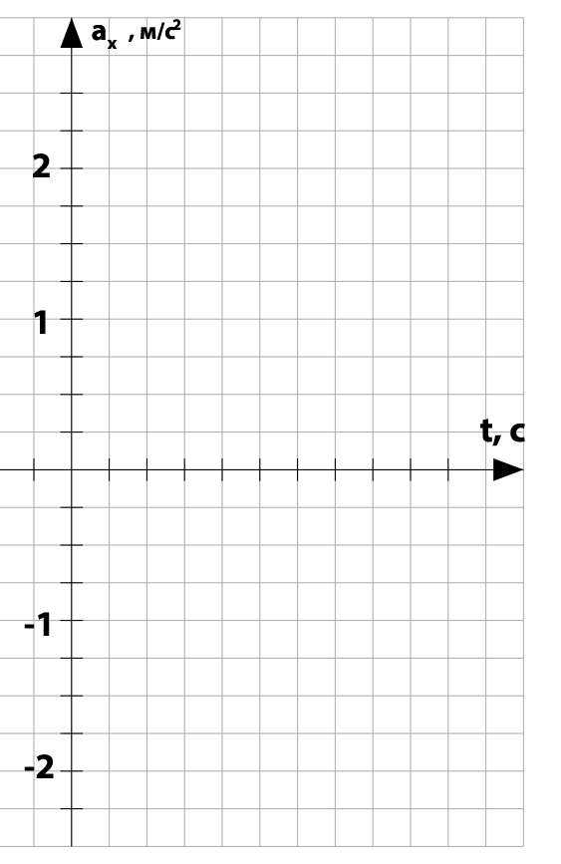
Определение
кинематических характеристик движения
с помощью графиков
4. Прочитайте график, показанный на рисунке. Определите характер движения тела на каждом участке.
2

Slide 10
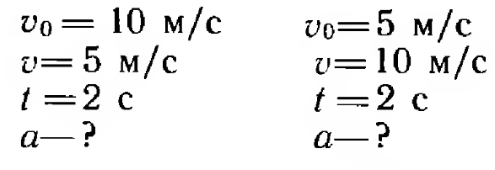
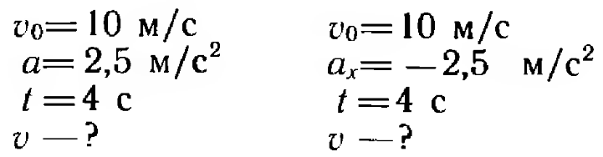
Решение задач
1. Быстро, желательно устно, решите задачи, а затем запишите решения.

Slide 11
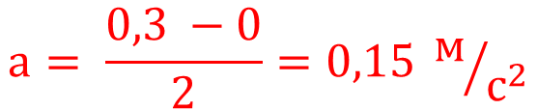
Решение задач
1. Какую скорость приобрело тело в конце равноускоренного движения?
2. Каково ускорение при равноускоренном движении?
V_{x} = 0,3 м/с
0,3
$$а= \frac{0,3 −0}{2}=0,15 м/{с^{2}}$$
0,05
2 с

Slide 12
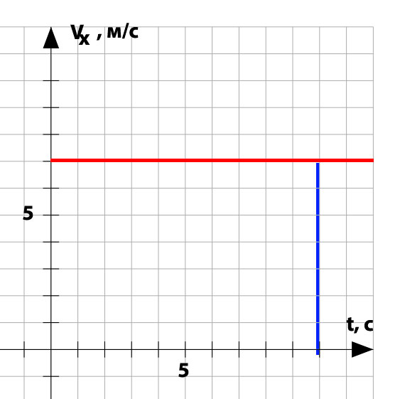
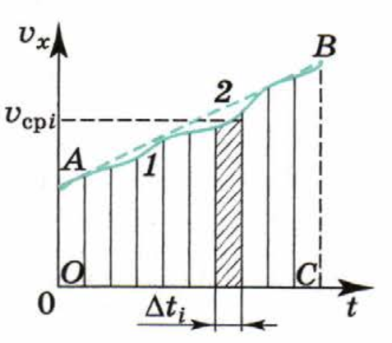
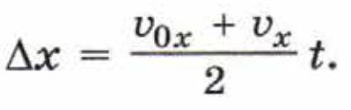
Уравнение координаты
S_{x} = x - x₀ = Δx
S = V_{x} Δt

Slide 13
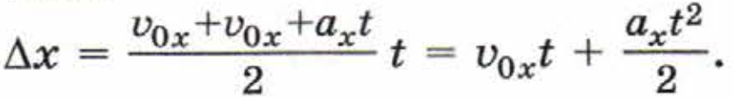

Уравнение координаты
$$V_{x}= V_{0x}+ a_{x}t$$

Slide 14
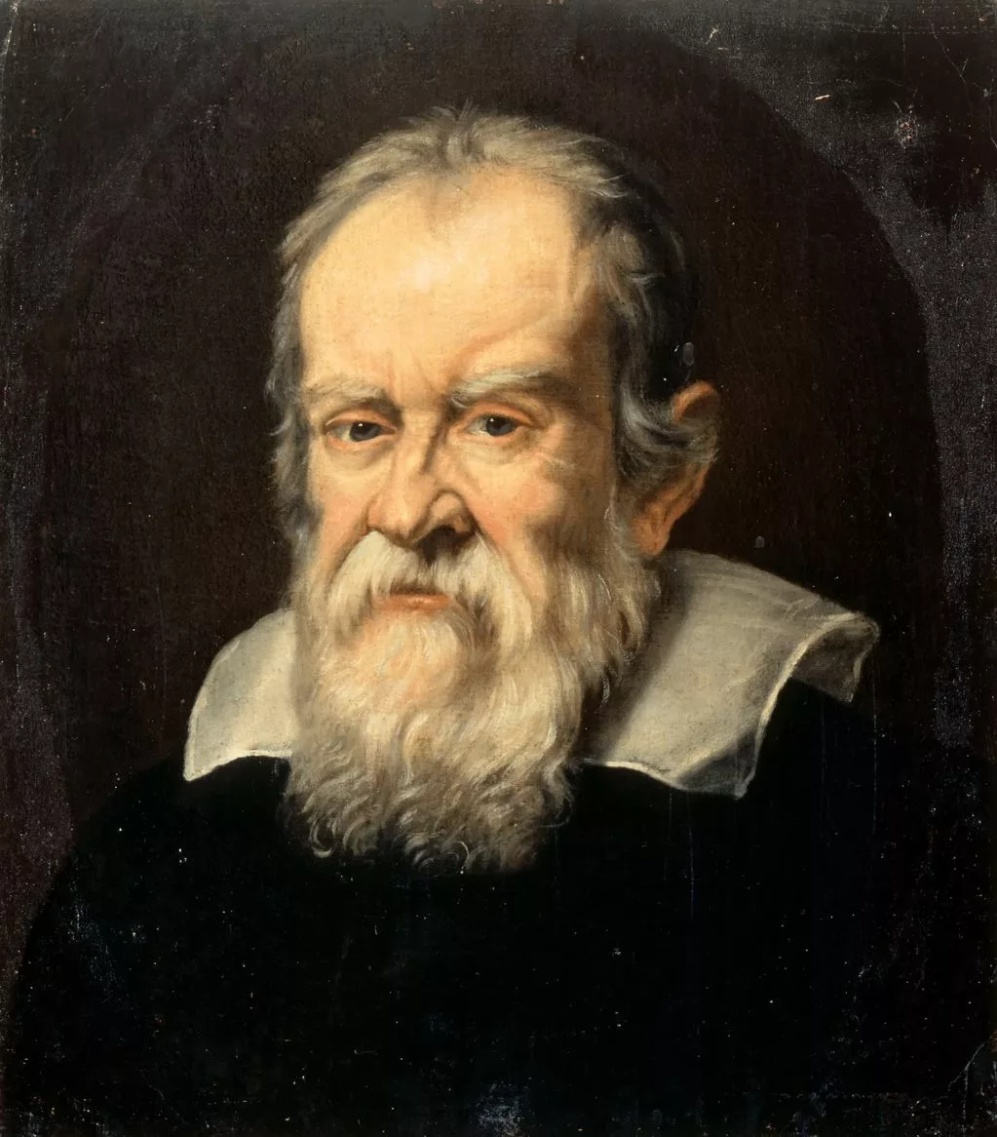
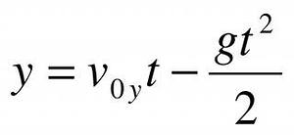
Движение с постоянным ускорением
свободного падения
Свободным падением называют падение тел в безвоздушном пространстве (вакууме) из состояния покоя (т. е. без начальной скорости) под действием притяжения Земли.
Ускорение свободного падения на Земле приблизительно равно:
g = 9,81м/с²

Slide 15
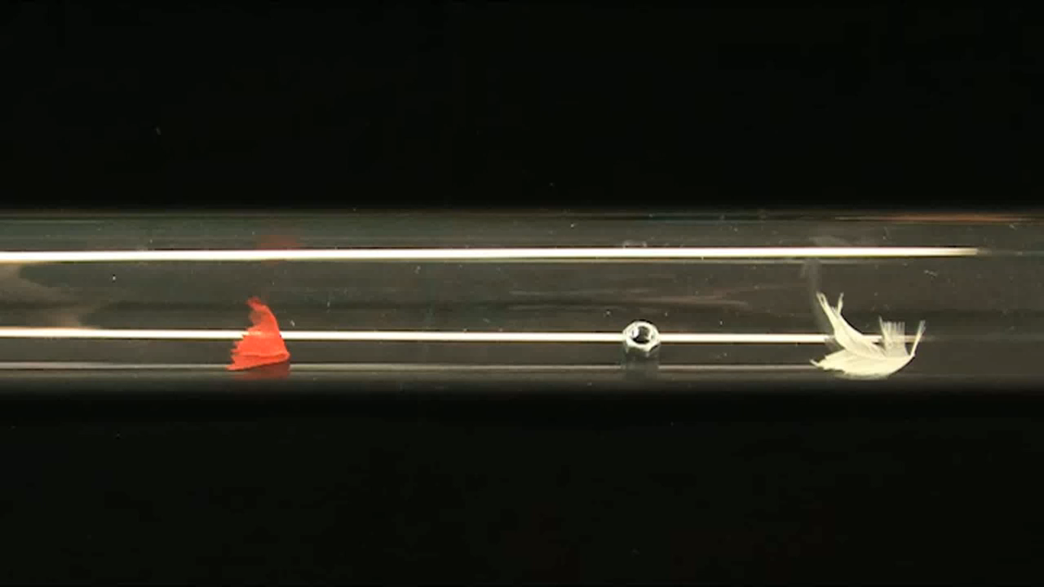
Движение с постоянным ускорением
свободного падения

Slide 16
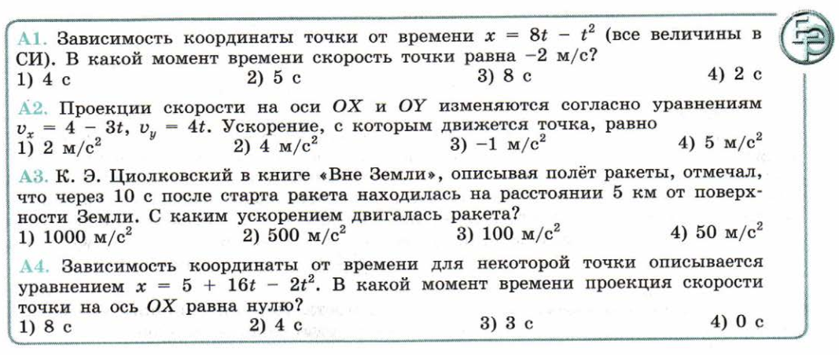
ОТ простого к сложному

Slide 17
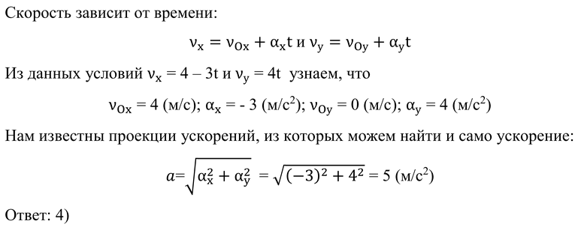
ОТ простого к сложному

Slide 18
ОТ простого к сложному

Slide 19
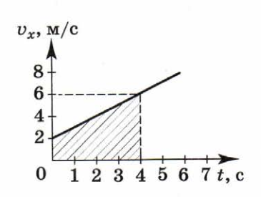
Закрепите навыки
Определите перемещение тела за 4 секунды.

Slide 20
Закрепите навыки
Определите перемещение тела за 4 секунды.

Slide 21
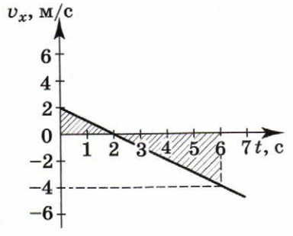
ОТ простого к сложному
Определите перемещение тела за 6 секунд.

Slide 22
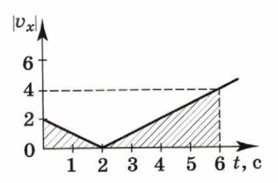
ОТ простого к сложному
Определите перемещение тела за 6 секунд.

Slide 23

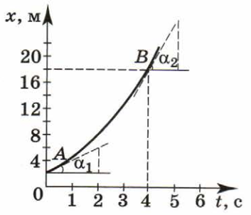
ОТ простого к сложному
Δx
Для определения скорости в точке В проведём касательную к параболе в этой точке и определим тангенс угла α₂. Он равен 6, следовательно, скорость равна 6 м/с.

Slide 24
Источники и литература
Физика. 10 класс: учеб, для общеобразоват. организаций Г. Я. Мякишев, Б. Б. Буховцев, Н. Н. Сотский; под ред. Н. А. Парфентьевой. — М. : Просвещение, 2014. — 416 с. : ил. — (Классический курс).
Шаталов В. Ф. и др. Опорные конспекты по кинематике и динамике: Кн. для учителя: Из опыта работы / В. Ф. Шаталов, В. М. Шейман, А. М. Хаит. —М.: Просвещение, 1989. — 143 с.
Трубецкова С. В. Физика. Вопросы — ответы. Задачи — решения. Ч. 1, 2, 3. Механика: Учеб, пособие. — М.: ФИЗМАТЛИТ, 2003. - 352 с.

